Slide 1

Текущее состояние хода ратификации Поправки о ГИО и Протокола о РВПЗ к Орхусской конвенции
Докладчик:
Балабаева Алтын Ибрагимовна
Директор ДГФЭИ

Slide 2
2
Ратификация протокола РВПЗ
Протокол РВПЗ включен в перспективный план заключения международных договоров Республики Казахстан на 2018 - 2020 годы Министерства иностранных дел РК
В 2018 году планируется завершение внутригосударственных процедур по ратификации Протокола о РВПЗ.

Slide 3
3
Ратификация протокола РВПЗ
Получены результаты согласования Протокола заинтересованных государственных органов (МНЭ, МСХ, МИР, МОН, МЗСР, МВД)
Положительные заключения:
научно-правовая экспертиза (Казахский национальный университет имени Аль – Фараби)
научно - лингвистической экспертизы (институт законодательства МЮ)
юридическая экспертиза (МЮ)
Комиссией по вопросам сотрудничества РК с международными организациями было одобрено предложение о присоединении РК к Протоколу о РВПЗ и внесение добровольных взносов

Slide 4
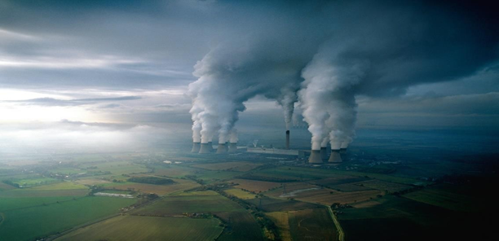
4
4
Ратификация протокола РВПЗ
Ратификация протокола РВПЗ
Разработана Концепция заключения международного договора «Протокол о РВПЗ к Конвенции о доступе к информации, участии общественности в процессе Орхусской конвенции, принятия решений и доступе правосудию по вопросам, касающимся окружающей среды».
Получено положительное заключение МИД РК о внешнеполитической целесообразности ратификации Протокола о РВПЗ
Получены положительные заключения научно - правовой экспертизы к Протоколу о РВПЗ и к Проекту постановления Правительства РК .
Получены положительные заключения заинтересованных государственных органов (МИР, МОН, МЗ, МСХ, МВД, МФ, МНЭ) Проекту постановления Правительства РК .
.
В соответствии с Законом РК О правовых актах направлены материалы в Институт законодательства РК на повторную научно-лингвистическую экспертизу

Slide 5
5
Ратификация поправки о ГИО
Ратификация поправки о Генетический измененных организмах (далее ГИО) включена в Перспективный план развития на 2019-2021 годы
В соответствии со статьей 5 пункта 4 Закона «О международных договорах» получены заключения от всех заинтересованных государственных органов, заключения всех бизнес ассоциации, также получено положительное заключение научно-правовой экспертизы и научно-лингвистической экспертизы.
Внесены предложения о ГИО в Концепцию нового Экологического кодекса.

Slide 6

СПАСИБО ЗА ВНИМАНИЕ!!!

